Slide 1
정리
보이지 않는 부분은 숨은선을 이용해서 나타낸다.
투상도를 그릴 때 보이는 부분과 보이지 않는 부분이 겹치면 보이는 선만 나타낸다.
투상도 간의 간격 일정

Slide 2
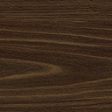
노트
치 수 기 입 방 법
( )에 모아서 기입
너비에 대해서는 우측면도나
평면도에 기입한다.
?
평면도
50
30
정면도
50
우 측면도

Slide 3
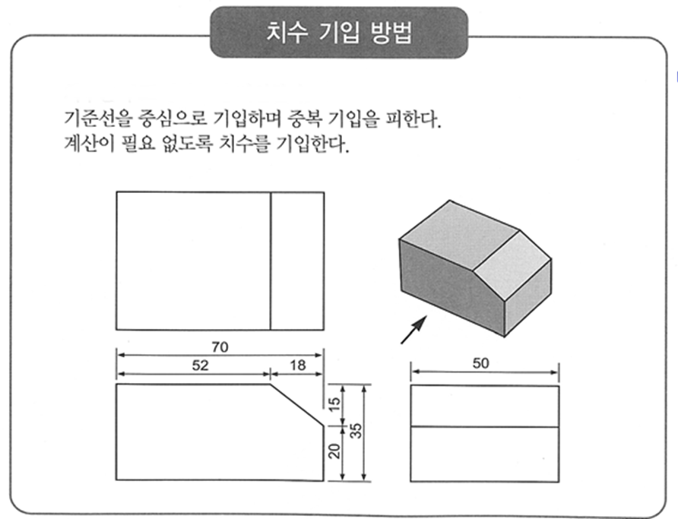
노트

Slide 4
그 밖 의 투 상 법
가. 등각 투상법
나. 사 투 상 법
다. 투시 투상법

Slide 5
등 각 투 상 법
서로 120도를 이루는 기본축에 물체의 길이, 나비, 높이를나타내는 방법.
정 투 상 도
Y
X
평면도
정면도
측면도
30
30
Z

Slide 6
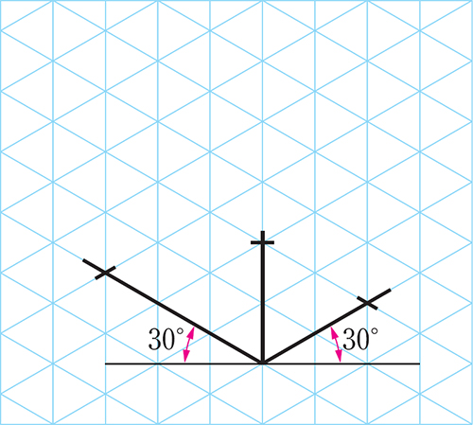
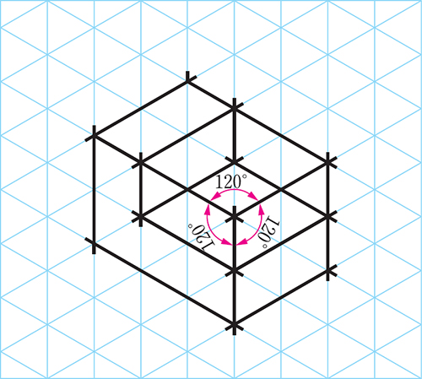
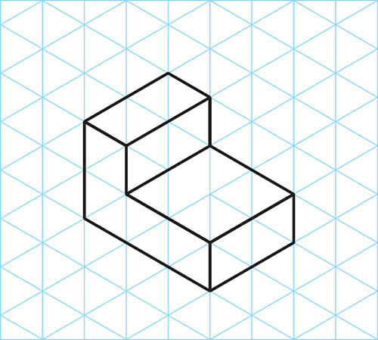
등각 투상법
세 개의 기본 축을 120° 간격으로 설정하고, 이 축에 물체의 높이, 너비, 안쪽 길이를 옮겨서 물체를 나타내는 방법
수평선에 대해 30°의 빗금을 긋고 물체의 너비, 안쪽 길이와 높이를 그대로 옮긴다.
각각의 점에서 나란한 선을 그어 물체의 겉모양을 나타낸다.
필요 없는 선을 지우고 외형선을 명확하게 그어 완성한다.

Slide 7
사 투 상 법
기준선위에 정면도를, 기준선과 45도를 이루는
나란한 선위에 안쪽 길이를 옮기는 방법.
정 투 상 도
평면도
y
정면도
측면도
45도
x

Slide 8
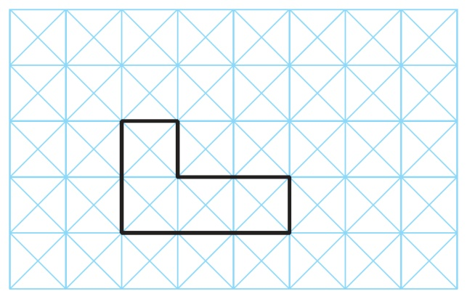
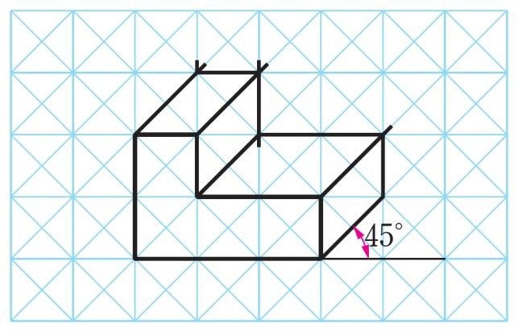
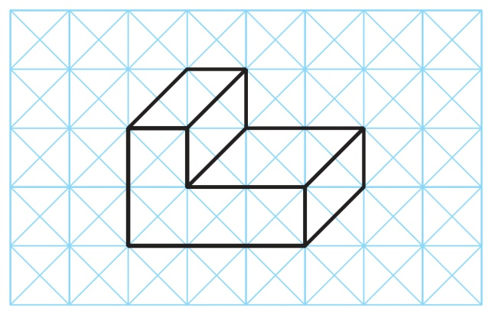
사투상법
물체의 정면을 실제 모양으로 그린 다음, 각 꼭짓점에서 45°를 이루는 빗금을 긋고 안쪽 길이를 옮겨서 물체를 나타내는 방법
기준이 되는 수평선을 긋고, 물체의 정면을 그린다.
정면의 각 꼭짓점에서 45°의 빗금을 긋고, 안쪽 길이를 그린다.
필요 없는 선을 지우고 외형선을 명확하게 그어 완성한다.

Slide 9
투 시 투 상 법
물체에 원근감이 나타나도록 그리는 방법으로
완성될 건축물의 모양을 나타낼 때 흔히 쓰임.
정 투 상 도
( )
평면도
정면도
측면도
x

Slide 10
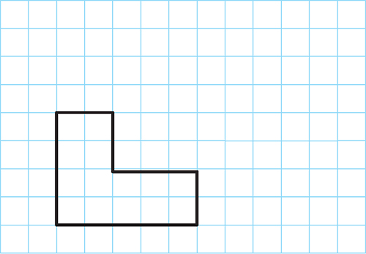
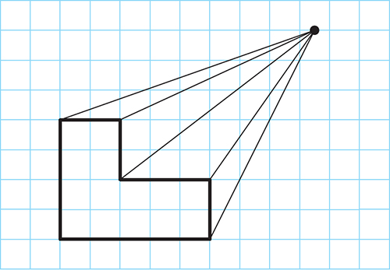
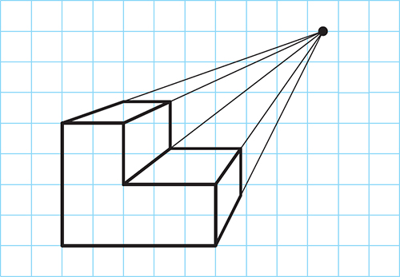
투시 투상법
물체의 원근감이 나타나게 그리는 방법으로 모서리의 연장선이 한 점(소점)에 모이게 그림.
기준선 위에 물체의 정면을 그린다.
소점을 찍고, 정면의 각 모서리에 연장선을 긋는다.
연장선 위에 안쪽 길이를 잡고, 너비와 높이를 그어 완성한다.

Slide 11

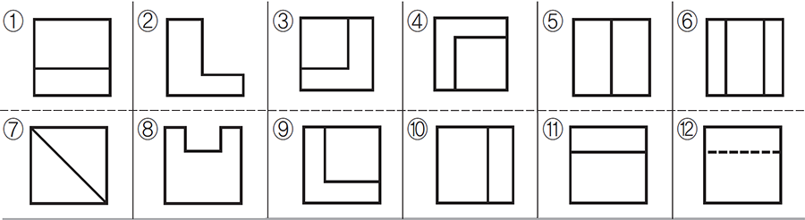
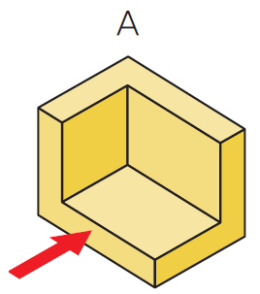
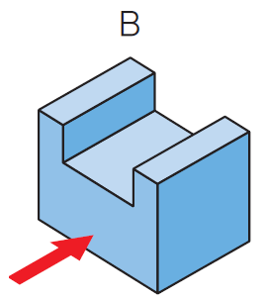

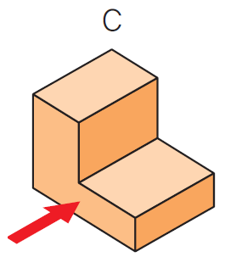
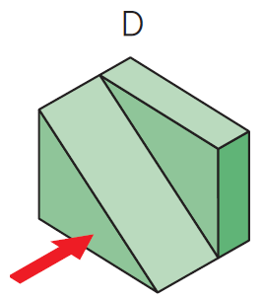
투상법
1. 다음 네 물체의 정면도, 평면도, 우측면도에 해당하는 것을 보기에서 골라 그 번호를 해당 칸에 적어 보자.
보기
물체
정면도
평면도
우측면도
A
B
C
D
⑨
④
③
⑧
⑥
⑫
②
⑤
①
⑦
⑪
⑩

